Slide 1
第12章 过渡和动画效果

Slide 2
本章内容
12.1 单元素/组件的过渡
12.2 初始渲染的过渡
12.3 多个元素的过渡
12.4 列表过渡
12.5 综合案例1——商品编号增加器
12.6 综合案例2——设计下拉菜单的过渡动画
遇到问题联系作者微信：codehome6

Slide 3
12.1 单元素/组件的过渡
12.1.1 CSS 过渡
12.1.2 过渡的类名
12.1.3 CSS动画
12.1.4 自定义过渡的类名
12.1.5 动画的JavaScript钩子函数
遇到问题联系作者微信：codehome6

Slide 4
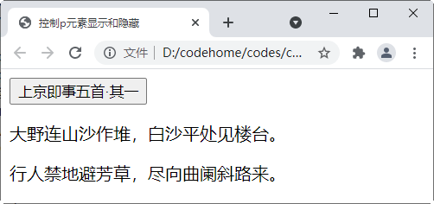
12.1.1 CSS 过渡
常用的过渡都是使用CSS过渡。下面是一个没有使用过渡效果的案例，通过一个按钮控制p元素显示和隐藏。
遇到问题联系作者微信：codehome6

Slide 5
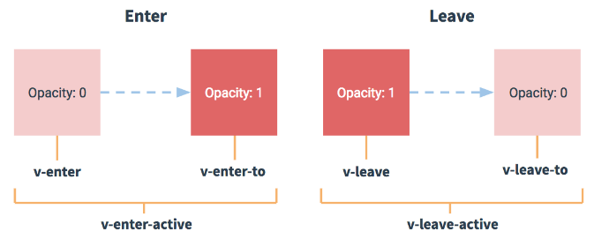
12.1.2 过渡的类名
在进入/离开的过渡中，会有6个class切换。
(1) v-enter
(2) v-enter-to
(3) v-enter-active
(4) v-leave
(5) v-leave-to
(6) v-leave-active
遇到问题联系作者微信：codehome6

Slide 6
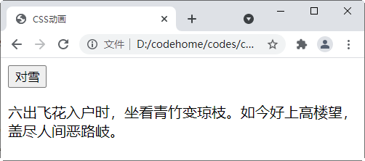
12.1.3 CSS动画
CSS动画用法同CSS过渡差不多，区别是在动画中v-enter类名在节点插入DOM后不会立即删除，而是在animationend事件触发时删除。
遇到问题联系作者微信：codehome6

Slide 7
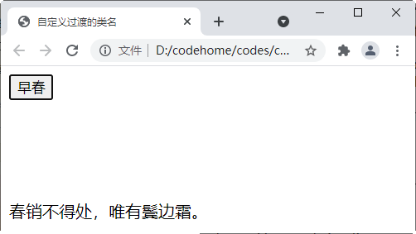
12.1.4 自定义过渡的类名
可以通过以下attribute来自定义过渡类名：
(1) enter-class
(2) enter-active-class
(3) enter-to-class
(4) leave-class
(5) leave-active-class
(6) leave-to-class
遇到问题联系作者微信：codehome6

Slide 8
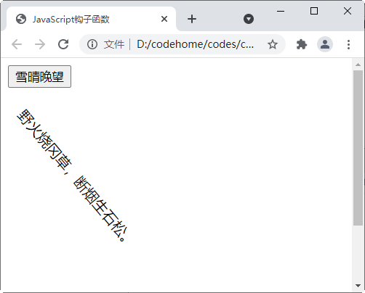
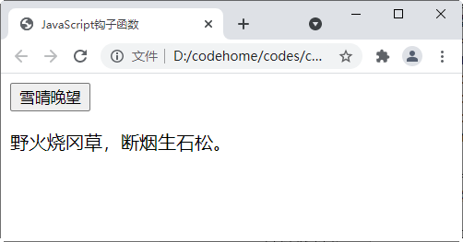
12.1.5 动画的JavaScript钩子函数
可以在<transition>组件中声明JavaScript钩子，它们以属性的形式存在。
遇到问题联系作者微信：codehome6

Slide 9
12.2 初始渲染的过渡
可以通过appear属性设置节点在初始渲染的过渡效果：
<transition appear>
<!-- ... -->
</transition>
这里默认和进入/离开过渡效果一样，同样也可以自定义CSS类名。
<transition
appear
appear-class="custom-appear-class"
appear-to-class="custom-appear-to-class"
appear-active-class="custom-appear-active-class"
>
<!-- ... -->
</transition>
遇到问题联系作者微信：codehome6

Slide 10
12.3 多个元素的过渡
最常见的多标签过渡是一个列表和描述这个列表为空消息的元素：
<transition>
<table v-if="items.length > 0">
<!-- ... -->
</table>
<p v-else>Sorry, no items found.</p>
</transition>
遇到问题联系作者微信：codehome6

Slide 11
12.4 列表过渡
12.4.1 列表的进入/离开过渡
12.4.2 列表的排序过渡
12.4.3 列表的交错过渡
遇到问题联系作者微信：codehome6

Slide 12
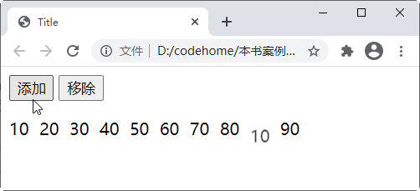
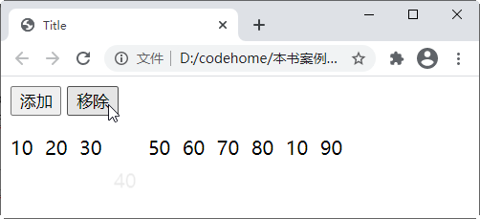
12.4.1 列表的进入/离开过渡
下面通过一个例子来学习如何设计列表的进入/离开过渡效果。
遇到问题联系作者微信：codehome6

Slide 13
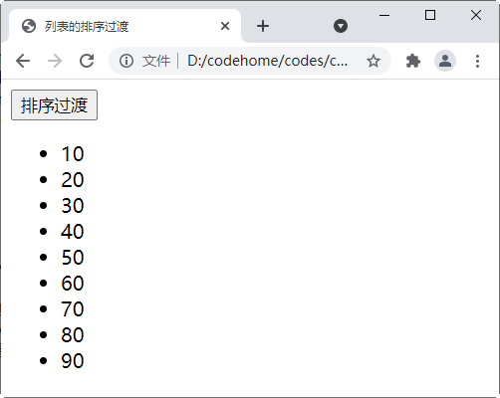
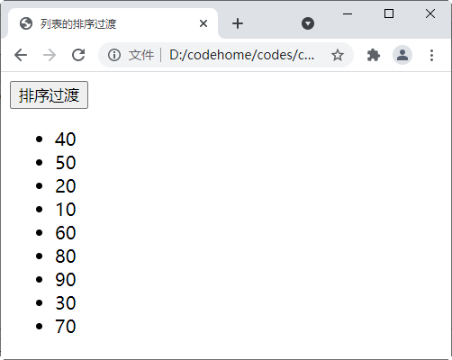
12.4.2 列表的排序过渡
<transition-group>组件还有一个特殊之处。不仅可以进入和离开动画，还可以改变定位。要使用这个新功能只需了解新增的v-move class，它会在元素的改变定位的过程中应用。与之前的类名一样，可以通过name属性来自定义前缀，也可以通过move-class属性手动设置。
遇到问题联系作者微信：codehome6

Slide 14
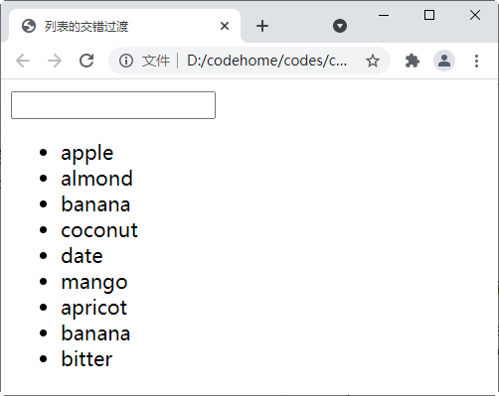
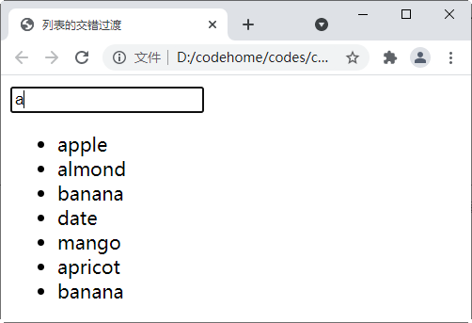
12.4.3 列表的交错过渡
通过data选项与JavaScript通信，就可以实现列表的交错过渡，下面通过一个过滤器的案例看一下效果。
遇到问题联系作者微信：codehome6

Slide 15
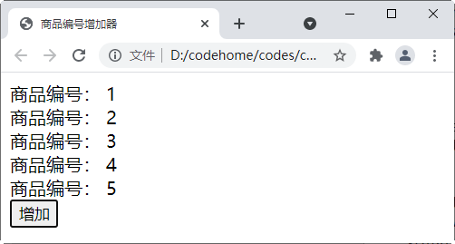
12.5 综合案例1——商品编号增加器
本案例使用列表过渡的知识，设计一个商品编号增加器。使用transition-group来包裹列表，相当于在每个div上都加上了一个transition。
遇到问题联系作者微信：codehome6

Slide 16
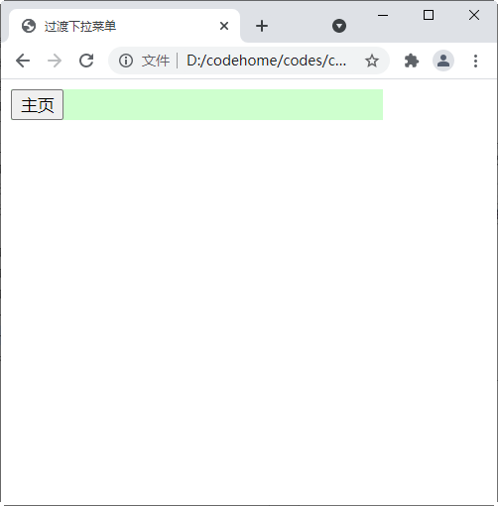
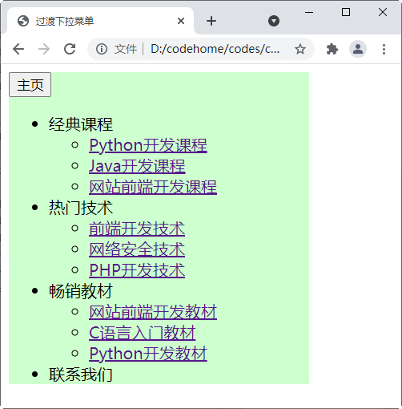
12.6 综合案例2——设计下拉菜单的过渡动画
本案例使用列表过渡的知识，设计一个下拉菜单的过渡动画效果，实现同时展开一级菜单和二级菜单的效果。
遇到问题联系作者微信：codehome6

